Slide 1
MODÈLE D'ANALYSE IMPACT/EFFORT - EXEMPLE
Quand utiliser ce modèle : ce modèle d'analyse Impact/Effort avec ou sans exemple de données est une ressource incontournable pour les responsables des opérations et les analystes métier qui ont besoin d'évaluations complètes des projets et des processus. Il est particulièrement utile pour examiner l'impact sur les opérations globales, ce qui en fait un outil clé pour une analyse opérationnelle approfondie.
Caractéristiques notables du modèle : ce modèle se distingue par sa comparaison de l'effort requis pour accomplir diverses tâches opérationnelles avec l'impact qui en résulte. Il décompose les processus complexes en composantes évaluables et permet aux utilisateurs de hiérarchiser efficacement les tâches, de rationaliser les flux de travail opérationnels et d'améliorer la productivité.
Parcourez ces modèles gratuits de matrice d'Eisenhower, conçus pour améliorer votre gestion du temps et hiérarchiser les tâches en coordination avec vos objectifs stratégiques et vos besoins de productivité.

Slide 2
TABLEAU DE DONNÉES D'ANALYSE IMPACT/EFFORT - EXEMPLE
TÂCHES | EFFORT | IMPACT | TYPE DE TÂCHE | STATUT
Programme de bien-être des employés (défis bien-être, etc.). | FAIBLE | ÉLEVÉ | Gains rapides | Terminée
Embellissement du parc (plantation d'arbres, entretien des plates-bandes, etc.). | FAIBLE | FAIBLE | Tâches complémentaires | En cours
Transition vers des sources d'énergie renouvelable pour les bornes de recharge. | ÉLEVÉ | ÉLEVÉ | Projets importants | Non commencée
Projets d'art public (peintures murales, murales, sculptures près des bornes, etc.). | FAIBLE | FAIBLE | Tâches complémentaires | Non commencée
Activités de nettoyage communautaire (nettoyage effectué par des bénévoles, etc.). | FAIBLE | ÉLEVÉ | Gains rapides | Non commencée
Collecte et mise au rebut des déchets autour des bornes de recharge. | ÉLEVÉ | FAIBLE | Tâches ingrates | En cours
Partenariat éducatif avec les écoles et les communautés locales. | ÉLEVÉ | ÉLEVÉ | Projets importants | Terminée
Entretien et préservation de l'habitat de la faune près des bornes. | ÉLEVÉ | FAIBLE | Tâches ingrates | Terminée

Slide 3
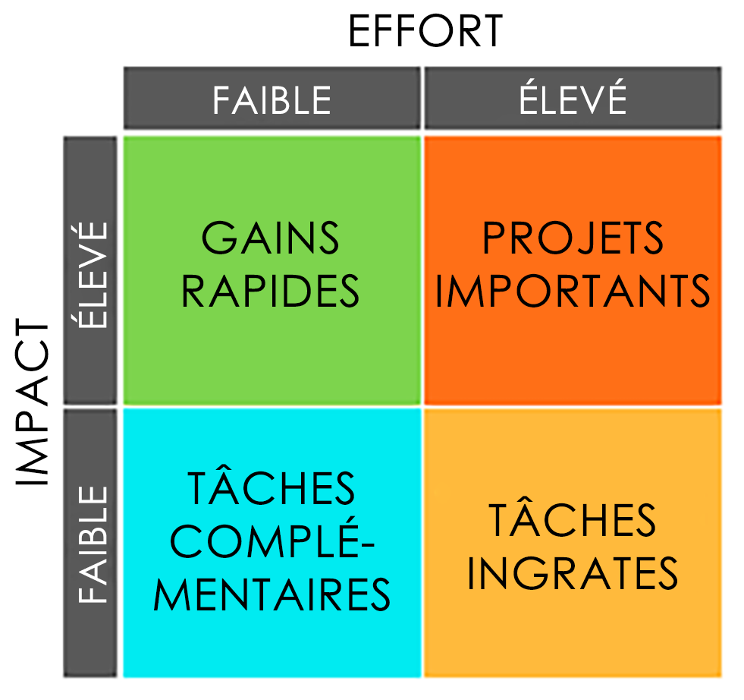
TABLEAU DE BORD D'ANALYSE IMPACT/EFFORT
TYPE DE TÂCHE
STATUT DES TÂCHES
**Cliquez avec le bouton droit de la souris sur les diagrammes et sélectionnez « Modifier les données dans Excel » pour renseigner les données liées aux types de tâche et au statut.

Slide 4
EXCLUSION DE RESPONSABILITÉ Tous les articles, modèles ou informations proposés par Smartsheet sur le site Web sont fournis à titre de référence uniquement. Bien que nous nous efforcions de maintenir l'information à jour et exacte, nous ne faisons aucune déclaration, ni n'offrons aucune garantie, de quelque nature que ce soit, expresse ou implicite, quant à l'exhaustivité, l'exactitude, la fiabilité, la pertinence ou la disponibilité du site Web, ou des informations, articles, modèles ou graphiques liés, contenus sur le site. Toute la confiance que vous accordez à ces informations relève de votre propre responsabilité, à vos propres risques.

